Slide 1
نشوء وتطور الوقف في القدس:
الوقف كمؤسسة قانونية
د. هيثم سليمان
أستاذ القانون في جامعة القدس -القدس

Slide 2
السياق القانوني لنشوء الدولة الصهيونية
لا بد أن نشير الى أن الاستعمار البريطاني كان يجهز لدولة ذات مؤسسات ادارية وقانونية منظمة ومتطورة.
سلمت بريطانيا إسرائيل دولة جاهزة تحتوي على:
وزارات – محاكم - بنية تحتية متينة.
والاهم- نظام قانوني جاهز.
في صباح اليوم التالي للنكبة, ذات الموظف ذهب الى ذات المكتب.

Slide 3
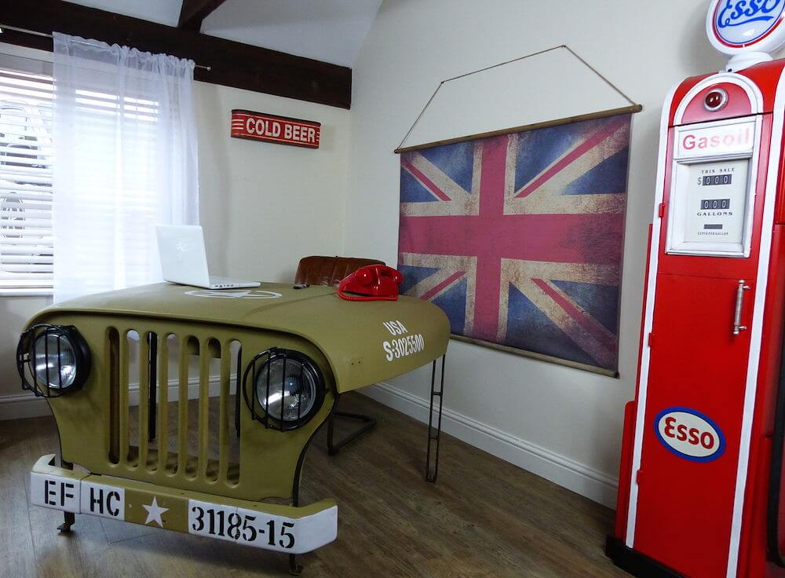

Slide 5
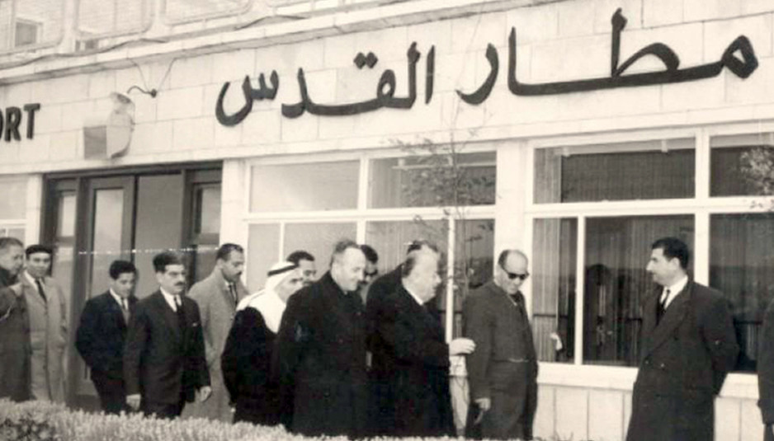
Notes:
مؤسسة استعمارية

Slide 6
الاستعمار والقانون
اذن مناقشة موضوع البحث- الوقف
يحدث في سياق مفاهيم مهمة:
Legal Orientalism 1- الاستشراق القانوني-
Post-Colonial legal theory2- النظرية القانونية لما بعد- الاستعمار.
الدولة الحديثة -Modern State - 3
واحتكارها للعنف والتشريع
Notes:
قبل الحديث عن التحديات القانونية التي يواجهها الفلسطينيون وآليات إسرائيل لمصادرة أملاك الفلسطينيين في القدس يجب اعادة سرد الرواية في سياقاتها الصحيحة:

Slide 7
القانون الاستعماري
القانون الاستعماري تم وصفه انه:
لوائح اخلاقية بين السارقين ‘a code of honour among thieves
Jennifer Clarke, ‘Law and Race: the Position of
Indigenous People
أيضا نظرية ما بعد الاستعمار تعرضت للنقد السلبيً فيما يتعلق بنرجسيتها الواضحة: فقد اعتبرها البعض طريقة أخرى تواصل بها النظرية الأوروبية "المتفوقة" حوارها (مع نفسها) لتفسير "الآخر".

Slide 8
الاستشراق القانوني والاستعمار
المشروع القانوني الغربي، يتبنى الوضعية القانونية، لذلك استبعد عمومًا (أو لم يعترف) أشكال القانون الأخرى.
لذلك آثار الاستعمار والاستشراق القانوني جزءًا لا ينفصم من الثقافة القانونية والتعليمية والمؤسسية، بحيث لا تزال الدولة الاستعمارية بمثابة نقطة مرجعية في الخطاب المحلي.

Slide 9
احتكار الدولة الحديثة للتشريع القانوني
في الوقت الذي ضرب الفيلسوف الالماني نيتشه ضربته القاصمة والأخيرة لغيبيات ولاهوتيات الدين المسيحي معلنا "موت الاله" ومستبدلا اياه في سمو الانسان وعقلانيته كانت الدولة القومية الحديثة قد توغلت واحكمت قبضتها على المواطن وسيطرت على كل ما يدور داخل حدودها (المبتدعة تاريخيا) متسلحة بغيبياتها وقدرتها على الحاق الاذى فهي "الاله الجديد" بحسب كارل شميت. احتكرت اذن الدولة ولوحدها ولأول مره في التاريخ عمليه التشريع.
الدولة الصهيونية "القانونية" هي وليدة الاستعمار فهي ضاربة عرض الحائط التراث القانوني الشرقي الذي له خصوصية مجتمعية أصيلة. وتتبنى نظرية القانون الوضعي الغربي.

Slide 10
خصوصية الشريعة
في الحالة الاسلامية: القانون (الاحكام الفقهية الملزمة) ينشأ مستقلا من خلال الفقهاء غير الرسمين وكذلك هو في خدمة الفرد يحميه من سطوة الحكم السياسي فطبقة الوسط (المفتي) تضمن سيادة القانون على الحكم السياسي المؤدلج.
إذن لفصل السلطات أصل تاريخي في الشريعة.

Slide 11
الوقف في الحكم الاسلامي": سيادة (القانون) على الحكم (اللادولة) السياسي:
بوجود الدولة الحديثة ومؤسساتها الرسمية:
انتقلت صلاحية من له الحق في التشريع في العالم الاسلامي, وايضا لأول مرة في التاريخ, من فئة الفقهاء المتخصصين وغير الرسميين الى مصادر رسمية- رجال دين في اطار مؤسسات الدولة (مثل وزارة الاوقاف) أو الجهات التشريعية النمطية الاخرى مثل البرلمان.

Slide 12
الدولة الحديثة-التابعة للمستعمر
نحن امام اشكالين اثنين:
الدولة الحديثة (احتكرت التشريع- لأول مرة في التاريخ)
تتبنى الوضعية القانونية.
وتلك الإشكاليات لها اثار سلبية واضحة على الوقف في القدس

Slide 13
إشكالية الورقة المطروحة:
تبيان التحديات القانونية للمقدسي بالنسبة للوقف؟
مناقشة تنازع القوانين وازدواجية القانونية التي افرزتها نظرية ما بعد الاستعمار؟
في ظل التعددية القانونية الحالية, ما المسارات القانونية المتاحة؟

Slide 14
ما الوقف؟ (موضوع البحث)
لقد تأسس الوقف في بدايات تاريخ الإسلام وتحول الى مؤسسة مؤثرة وهامة تطورت مع الزمن (مؤسسة خيرية غير ربحية) لتزويد المجتمع الإسلامي بشكل خاص والمجتمع ككل بخدمات اجتماعية وتعليمية واقتصادية واسعة النطاق.
الوقف يعكس أحد المقاصد المهمة للشريعة الإسلامية (الضروريات؛ أساسيات الحياة الخمسة) الحق في بالملكية.

Slide 15
أهمية الوقف
يشير الباحثون ومنهم سراج وليم إلى أن الوقف كان قادرًا على تحقيق التنمية وتقديم الخدمات للمجتمع، وإشراك جميع شرائح المجتمع، في كل جانب من جوانب الحياة تقريبًا دون الاعتماد على الأموال الحكومية أو الأجنبية.
Siraj, Sait, & Hilary Lim, “Land, Law & Islam: Property and Human Rights.

Slide 16
أهمية الوقف
وقد أشار هودجسون، أن نظام الوقف أصبح في نهاية المطاف "الأداة الرئيسية لتمويل الإسلام كمجتمع".
أشار فايزي أن الوقف هو الفرع الأكثر أهمية في القانون "المحمدي"، لأنه متشابك مع الحياة الدينية بأكملها والاقتصاد الاجتماعي للمسلمين.
Hodgson, M. “The Venture of Islam: Conscience and History in a World Civilisation”, Chicago University of Chicago Press, vol. 2, 1974) ,p124.
Fyzee, A. A. “Outlines of Muhammedan Law”, )New Delhi: Oxford University Press, 1974 (p, 274.

Slide 17
الصفة القانونية للوقف V. Trust Law
تأسس الوقف نفسه على انه "شخص اعتباري"، كما هي الان الشركة الحديثة؛ مثل هذا المفهوم هو من انشاء الفقه الإسلامي ويسمى" ذمة". Separate Legal Entity
كما يوفر فقه الوقف الحماية القانونية والمؤسسية اللازمة لهذا القطاع لكي يعمل بمعزل عن دوافع المصلحة الذاتية وسلطة الحكومة. فيشير مفهومه إلى نظام إسلامي يعترف بأهمية القطاع غير الربحي "القطاع الثالث" (لا خاص-ولا عام) في التنمية الاجتماعية والاقتصادية.

Slide 18
خصائص الوقف
غير قابل للنقض
غير قابل للتصرف
مؤبد

Slide 19
ملكية وإدارة الوقف
الواقف (المؤسس)
لا يستطيع الرجوع به لإنه لم يعد المالك
المستحقين
(المنتفعين)
الانتفاع فقط – يحرم التملك
‘متولي’ (مدير)
التأبيد يمنع التصرف
القاضي
(المشرف العام)
يؤمن عدم نقض وإساءة الوقف

Slide 20
أثر النظام القانوني الهجين على الوقف في القدس
قامت اسرائيل بسلسلة من الاليات والإجراءات للسيطرة على الوقف:
أبقت على قوانين عثمانية وبريطانية تخدم مصلحتها.
أجرت تعديلات تشريعية- تعديل 1965- حررت الوقف من ضوابط الشريعة.
أنشئت محكمة شرعية اسرائيلية في القدس.
لا تعترف بقرارات المحكمة الشرعية الاردنية.
نتج عن ذلك نظام قانوني هجين ومعقد- من عدة مرجعيات قانونية

Slide 21
في تداعيات الاشكالية: "تعددية قانونية"
اذن نحن امام منظومة قانونية معقدة ومركبة, في حالة تطبيق اسرائيل (وريث المستعمر) القوانين المكونة من عدة مرجعيات قانونية أدت الى "تعددية قانونية" وصرنا بحاجة الى ان نختار بينها علاوة على النزاع على الولاية القضائية.
واستعملت القانون كأداة للاستعمار:
ومن آليات إسرائيل لمصادرة أملاك الفلسطينيين في القدس
غسيل الممتلكات والخيال القانوني

Slide 22
تبييض الاملاك Property Laundry
استعملت إسرائيل كدولة حديثة القانون وحولت ما هو غير قانوني الى قانوني. أو بمعنى اخر جعل ما هو غير شرعي- شرعي.
تبييض الاملاك- شرعنه غير الشرعي.
(أملاك مسجلة طابو أوقاف- الاستيلاء غير شرعي: من خلال قوانين متعددة منها: أملاك الغائبين- مناطق خضراء-مصلحة عامة- مناطق عسكرية)

Slide 23
الخيال القانوني Legal Fiction
قوانين الطوارئ العسكرية:
قانون املاك الغائبين:
يحظر على الفلسطيني التنقل من والى فلسطين.
من لا يعود الى ارضه خلال عامين يفقدها.

Slide 24
الخيال القانوني
نتج عن هذه الممارسات القانونية مصطلحات وتسميات غريبة:
غائب (بقوة القانون العسكري)- Absentee
أشد غرابة- حاضر غائب - Present Absentee
الفلسطيني الذي ترك بلده وبقى داخل حدود 1948
مثلا- من صفورية الى الناصرة (بعد ميل واحد)- يفقد ارضه.....

Slide 25
النظام القانوني الاسرائيلي الهجين
أفرز:
تنازع ولاية قضائية – Choice of Jurisdiction
ازدواجية قانونية – Legal Pluralism
تنازع قوانين – Choice of Law
شائع في القانون الدولي الخاص- Conflicts of Law
تنازع ولاية قضائية – Choice of Jurisdiction
تنازع قوانين – Choice of Law

Slide 26
Forum Shopping منتدى قانوني للتسوق
المحامي (المقدسي) - عليه ان يبحث عن القانون والولاية القضائية الانسب:
4 ولاية قضائية:
المحكمة الشرعية الأردنية
المحكمة الشرعية الفلسطينية
المحكمة الشرعية الإسرائيلية
المحكمة المدنية الإسرائيلية
7 مرجعيات قانونية:
عثماني
بريطاني
أردني
فلسطيني
إسرائيلي
تحكيم
عرف.

Slide 27
تراجع الوقف في القدس
كما اسلفنا سابقا:
تأثر النظام القانوني الذي يحكم الوقف في القدس بشكل خاص بأنظمة الحكم التي حكمت فلسطين في القرنين الماضيين ، فضلاً عن تحديات الوضع السياسي.
فقد شهد الوقف في القدس تدهوراً مماثلاً له في أماكن أخرى من العالم الإسلامي ، لكنه واجه تحديات ومصائر مختلفة.

Slide 28
موضوع البحث
الاستيلاء على الوقف
تدخل في أحكام الوقف: صادرت اسرائيل اكثر الاراضي الوقفية- بحجة ان اعضاء المجلس الاسلامي الاعلى غائبين!!!
الوقف لله- حتى الواقف لا يستطيع استعادة الوقفية.
الوقف لا يباع ولا ينتهي وحتى لا يبدل الا في ظروف خاصة وتحت اشراف القاضي الشرعي

Slide 29
البحث عن القانون الملزم
منتدى قانوني للتسوق
لكن- من جهة الاوقاف والمتولي لا يعترفون بالسيادة الاسرائيلية لكن اذا تعدى احد على الوقف هم بجاجة الى حكم نافذ.
من جه أخرى اسرائيل لا تعترف بقرارات المحكمة الشرعية الاردنية.

Slide 30
اسرائيل مستمرة في الاستلاء على المزيد من الوقف
بسبب التعقيدات القانونية الموجودة استولت إسرائيل مؤخرا على المزيد من الاوقاف منها: اجزم - البروة – في أراضي 1948
ومأمن-الله ومقبرة باب الرحمة واليوسفية (في القدس)- متحف التسامح!!!
صدرت احكام متناقضة
المحكمة الشرعية- المحكمة المدنية

Slide 31
"الفراغ في السيادة القانونية"
نتيجة لهذا "الفراغ في السيادة القانونية" ، اضطر مدراء الأوقاف إلى الاعتماد على الضغوط الأخلاقية والمجتمعية لفرض القرارات المتعلقة بممتلكاتهم، وذلك باستخدام القوانين العرفية. نتيجة لذلك، تم إهمال الاستثمار في العقارات وإنشاء أوقاف جديدة بسبب عدم اليقين والغموض فيما يتعلق باختصاص ومسؤوليات نظام الوقف. يشيرمايكل دامبر إلى أن هذا أدى إلى "محنة الممتلكات في القدس خاصة في البلدة القديمة".

Slide 32
الاستنتاجات
إفرازات الدولة الاسرائيلية الحديثة الاستعمارية:
غسل القانون-( (Law Laundry شرعنة غير الشرعي
الخيال القانوني- تبييض الاملاك-
(حالة الاستثناء) State of Exception تعليق القانون من أجل القانون قوانين الطوارئ.
انتهاك استقلالية الوقف (الشخصية القانونية) كقطاع ثالث المفروض ان لا يخضع لسيطرة الدولة
اسرائيل تعتبر الوقف في القدس تهديد وجودي لها.
لذا لا بد من تدخل سياسي رسمي لكبح جماح قوة القانون الاسرائيلي الناعمة!!!

Slide 33
الاستنتاجات
الخطوة الأكثر جرأة حماية ما تبقى من الأوقاف في سياق القانون الإسرائيلي.
والاهم ربما انشاء أوقاف جديدة في ظل القوانين الحديثة
Trust Law

